Slide 1


디지털 신기술 인재양성 혁신공유대학
-차세대 반도체 분야
서울대 · 포항공대 · 대구대 · 중앙대 · 강원대 · 숭실대 · 조선이공대
7개 대학 공동 개발 및 수업
단장 김경기 2021년 7월 28일

Slide 2
CONTENTS
I
차세대 반도체 혁신공유대학 소개
II
학위제도 소개
III
2021학년도 2학기 대구대 개설 과목
IV
수강신청

Slide 3
CHAPTER
차세대 반도체 혁신공유대학
I
차세대 반도체 혁신공유대학이란?
차세대 반도체 혁신공유대학 사업의 목적

Slide 4
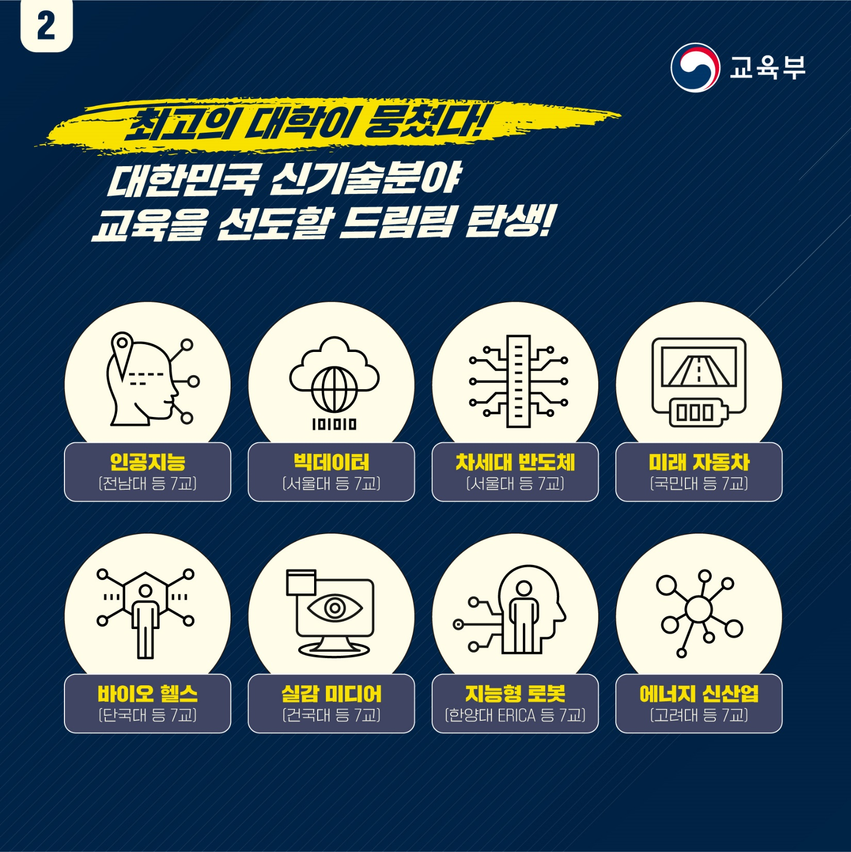
차세대 반도체 혁신공유대학이란 ?

Slide 5
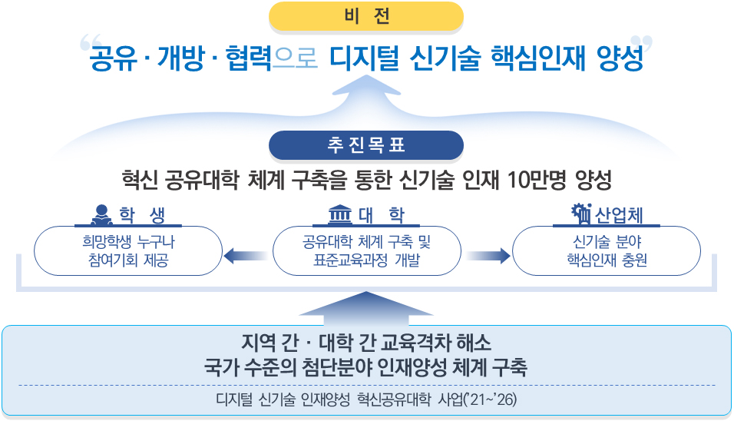
차세대 반도체 혁신공유대학이란 ?

Slide 6



차세대 반도체 혁신공유대학이란 ?
학생
희망학생 누구나
참여기회 제공
대학
공유대학 체계 구축 및
표준 교육과정 개발
산업체
신기술 분야
핵심인재 충원
“
서울대 · 포항공대 · 대구대 · 중앙대 · 강원대 · 숭실대 · 조선이공대 7개 대학이 공동으로 반도체/인공지능과 관련된 강좌를 개발하고 제공해, ‘차세대반도체 혁신공유대학’ 이라는 플랫폼 아래에서 학점을 인정하고 학위를 수여하는 시스템
”

Slide 7
차세대 반도체 혁신공유대학 사업의 목적
①
②
차세대 반도체 혁신공유대학 사업의
주요 수행 목적
학생들에게 어떤 도움이 되나요?
# 1
  비전공자를 위한 신기술 분야 수준별 모듈형 교육과정 제공 및 이를 통한 차세대 반도체 관련 학위 취득
미래시대에 부족한 신기술 분야 인재를 양성하기 위해 대학, 연구기관, 산업체, 정부가 교류하여 새로운 고등교육 체제를 구축하고
이를 통해 신기술 분야 비전공생에게도 교육 기회를 제공함으로써 관련 분야 인재를 육성함
# 2
  기업체 및 대학 연구실에서의 다양한 인턴 프로그램 경험을 통한 반도체 기업에서 원하는 핵심인재로 성장
# 3
  서울대 반도체 공동 연구소 및 포항공대 나노 융합 기술원에서의 실무 실습 기회 제공

Slide 8
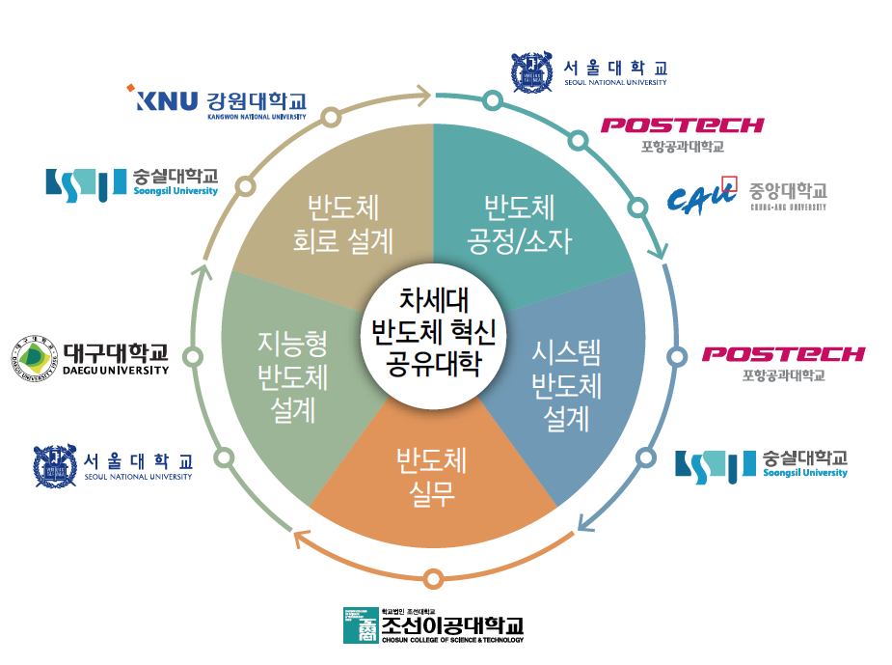
차세대 반도체 혁신공유대학 사업의 목적
③
④
사업 목적
역 할
Who
전공에 관계없이 대한민국 국민이라면 누구나 함께한다!
When & where
24시간 언제든지 LAN선에서 만나거나, 반도체 분야 최고의 대학인 7개 대학에서 만나자!
What
차세대 반도체 (시스템 반도체+지능형 반도체)
Why
우리나라가 기술 선도 국가로 발전하기 위해 많이 필요한 신기술 혁신 인재 양성이 목적
How
대학, 연구기관, 산업체, 정부가 교류하여 새로운 고등교육 체제를 구축하고 신기술분야 비전공생에게도 교육 기회를 제공

Slide 9
CHAPTER
학위제도
II
학위제도 소개
교육과정
이수체계

Slide 10
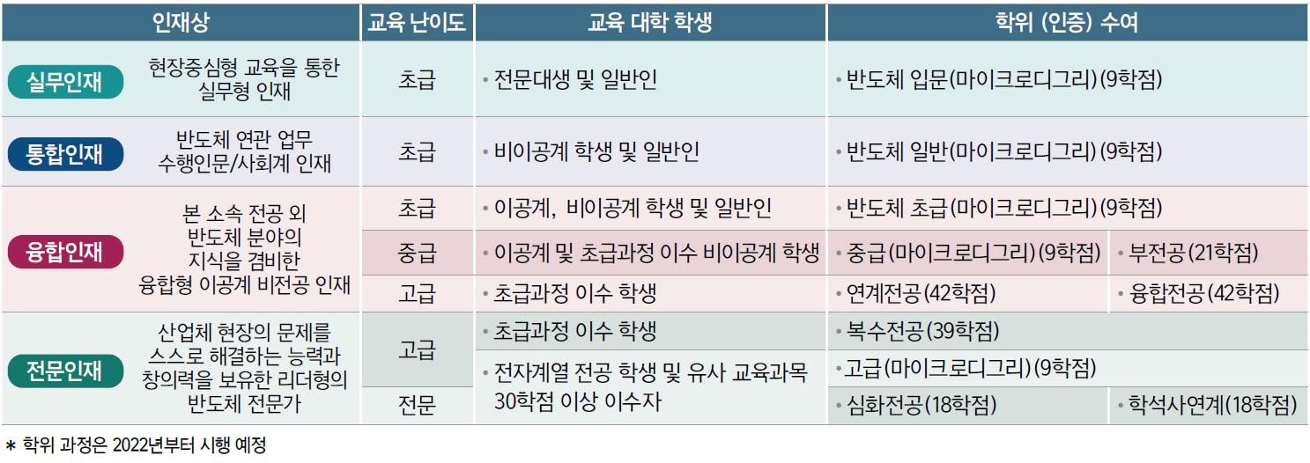
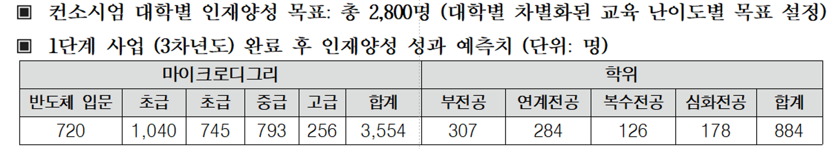
학위제도 소개

Slide 11

학위제도소개
‘ 연계전공 · 융합전공 차이 ’
공유대학 전공필수 포함 21학점 + 소속학과 전공 21학점 = 총 42학점
*연계전공 학위
공유대학 전공필수 포함 18학점 + 융합교과목 6학점 + 소속학과 전공 18학점 = 총 42학점
*융합전공 학위
“
”
전공필수 이수학점과 이수과목에서 차이가 있음

Slide 12

마이크로디그리 (Micro Degree, MD)
마이크로디그리 (Micro Degree, MD)
“
학점당 학위제로 분야별 지정된 최소 학점을 단기간에 집중 이수하면서 학사학위와 별개로 미니 학위를 주는 제도로, 차세대 반도체 혁신공유대학에서는
초급, 중급, 고급, 전문 교육과정이 있으며 고급 교육과정까지
전공에 상관없이 9학점 이수 시 마이크로디그리를 수여함.
”

Slide 13
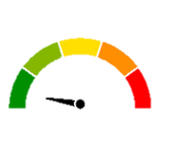
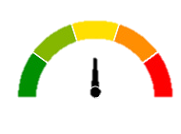
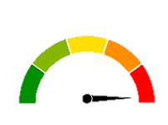
교육과정
1
2
3
초급 교육과정
중급 교육과정
고급 교육과정
초급 교육과정을 이수한 비이공계학생과 이에 준하는 수준의 학생 (소속학과에서 반도체 초급 교육과정의 교과목과 유사한 과목을 수강한 경우 초급 교육과정을 이수한 것으로 간주) 을 대상으로 하며 중급 교과목의 과목 중 9학점 이수시 마이크로 디그리 학위를 수여함.
신기술 분야 중급 교육을 이수하였거나, 이에 준하는 수준(소속학과에서 분야별 반도체 중급 교육과정 교과목과 유사한 과목을 수강한 경우 중급 교육과정을 이수한 것으로 간주)의 학생을 대상으로 하며 고급 교과목의
과목 중 9학점 이수시 마이크로디그리 학위를 수여함.
초급 이수 후 중급으로 진급할 수 있는 과정으로 소자/공정, 회로/시스템, 시스템/소프트웨어 부분 전반에 관한 최초입문 내용을 포괄적으로 교육하며 해당 과정 9학점 이수시 마이크로디그리 학위를 수여함.

Slide 14
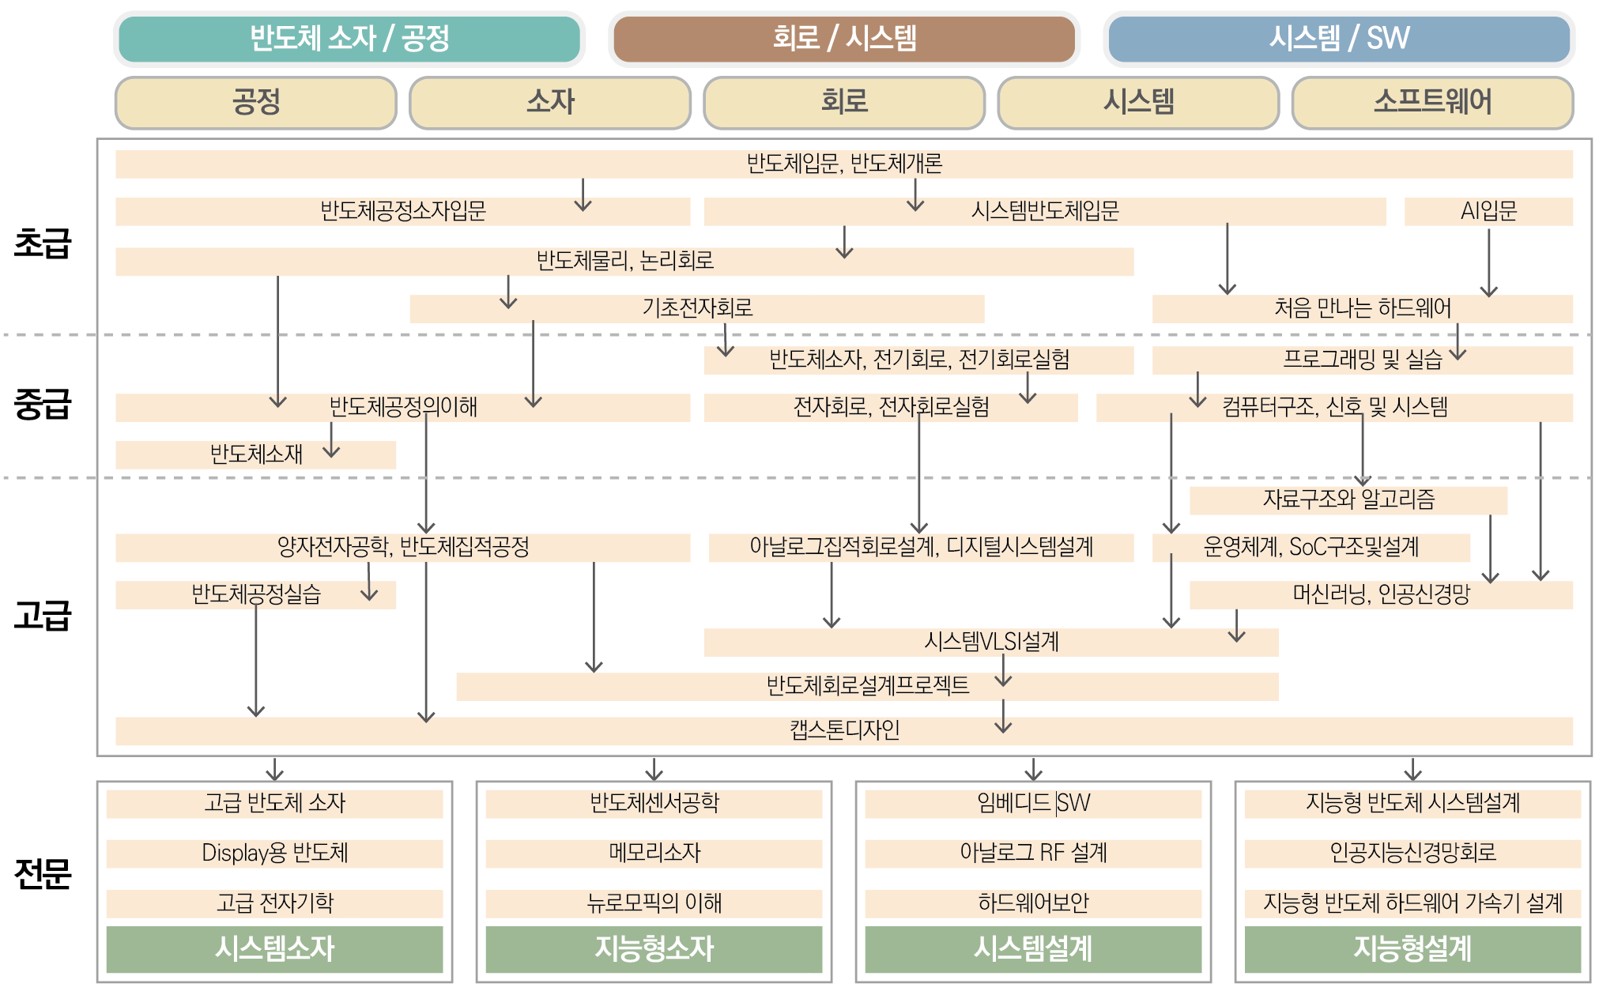
이수체계 – 차세대반도체 가상학부(2022년)

Slide 15
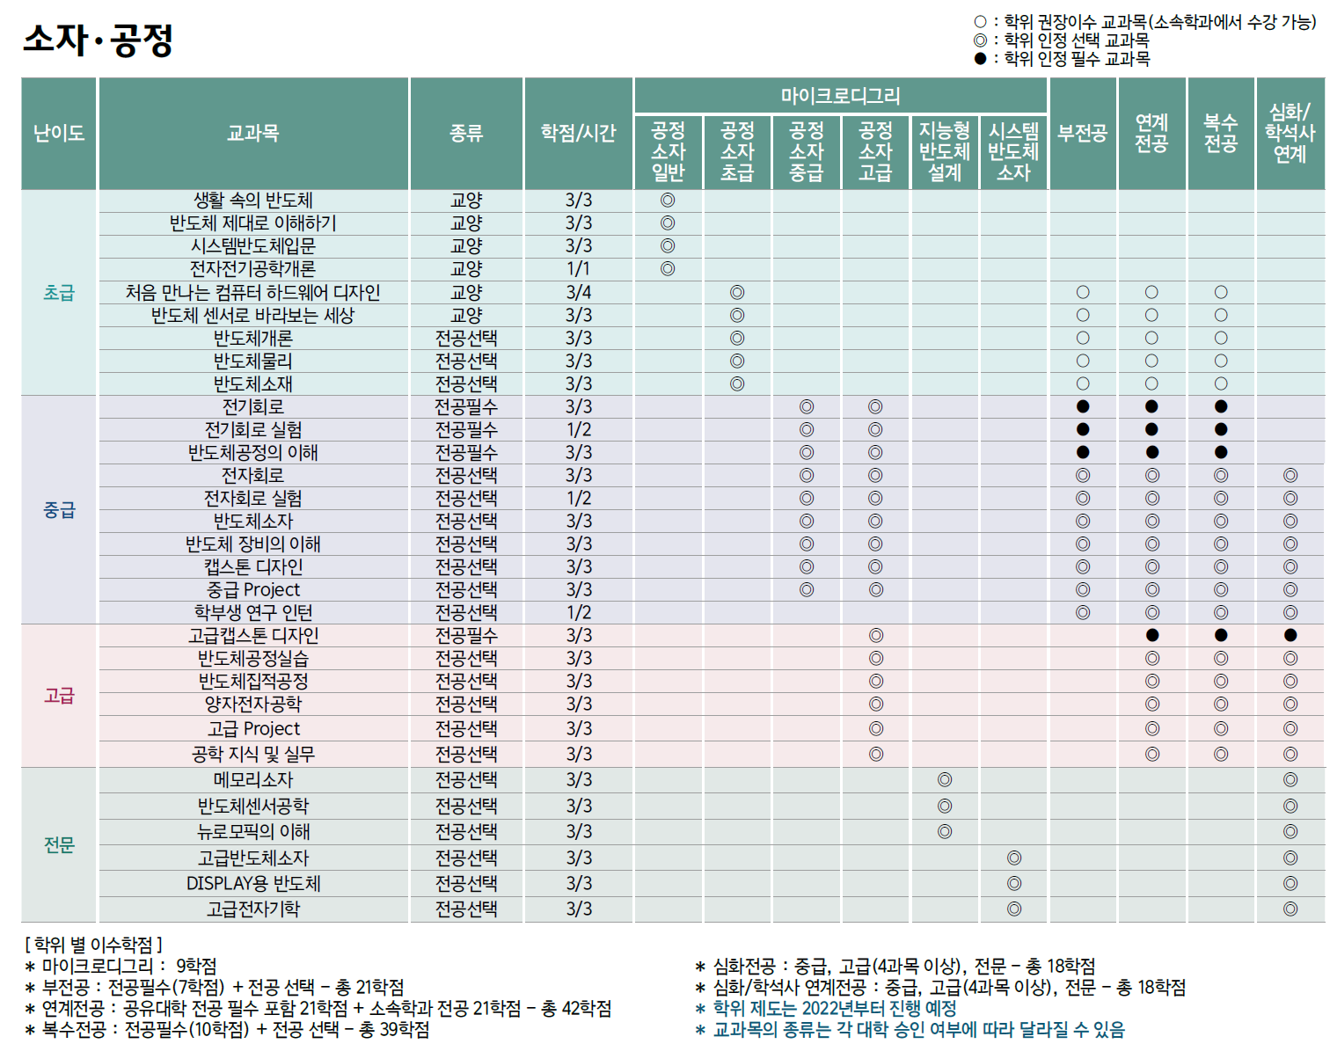
이수체계 – 차세대반도체 가상학부(2022년)

Slide 16
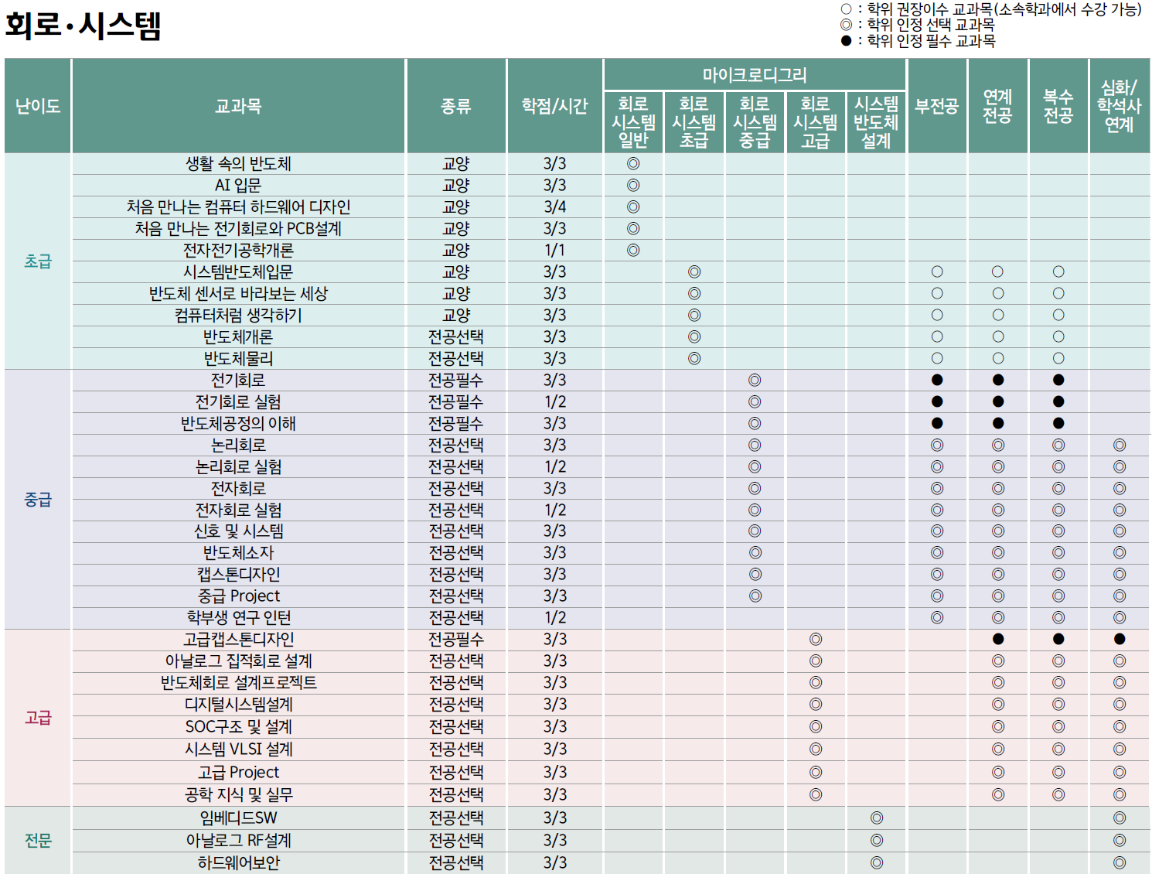
이수체계 – 차세대반도체 가상학부(2022년)

Slide 17
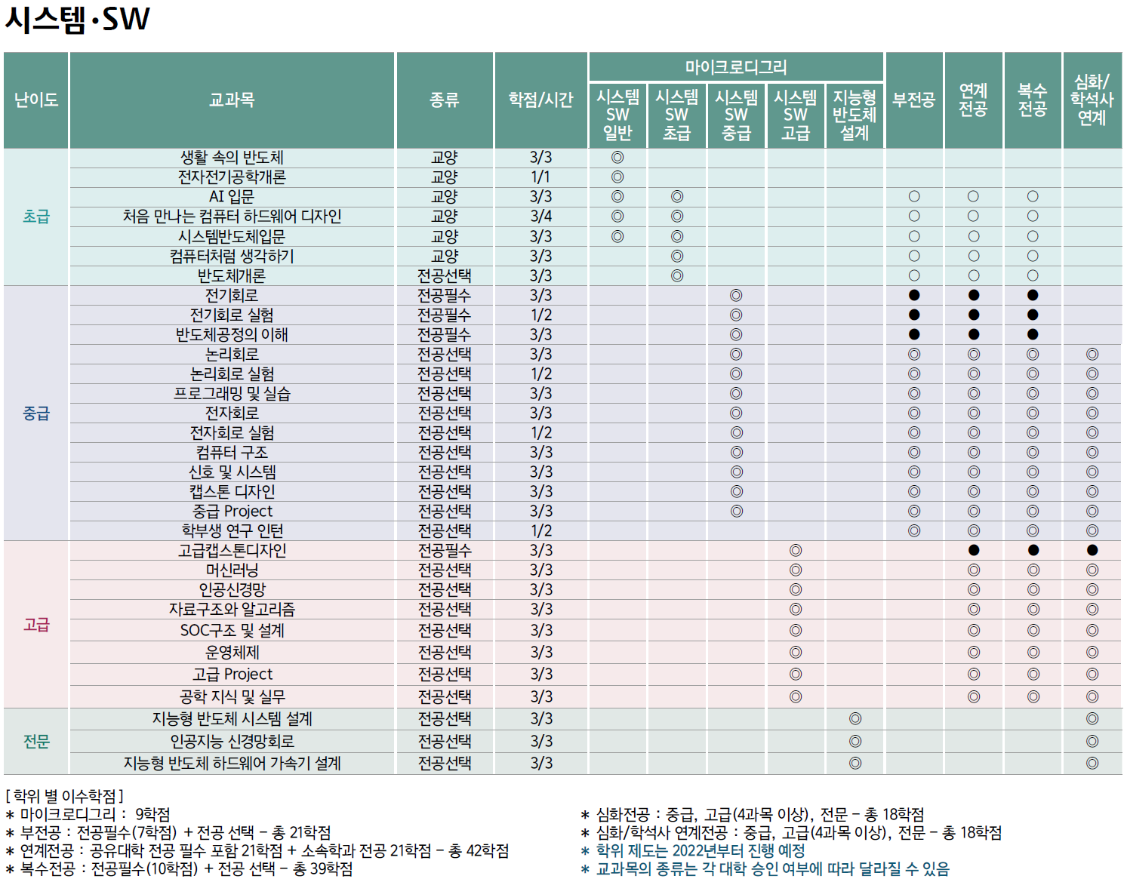
이수체계 – 차세대반도체 가상학부(2022년)

Slide 18
CHAPTER
2021년 2학기 대구대 개설과목
III
교양 교과목
전공 교과목

Slide 19

2021학년도 제2학기 대구대 개설과목
균형 교양 교과목
1
생활속의 반도체
(서울대, 이혁재 교수님)
2
AI 입문
(대구대, 김희철 교수님)
3
반도체 제대로 이해하기
(중앙대, 권혁인 교수님)
다양한 전공의 학생들에게 일상 생활 속에서 사용되는 반도체 소개
반도체의 종류, 제작 회사, 개발 과정,연구자 소개
반도체 제작을 위해 필요한 기술 및 장비, 환경 소개
AI 개념과 최신 AI의 기술의 원리의 개념을 논리적으로 이해
AI 프로그래밍 언어의 기초적인 활용 방법 학습
실제 시연을 통해 다양한 AI 기능 및 잠재력을 직접 체험
다양한 전공을 가진 학생들에게 반도체 기본에 대해 소개
반도체의 기본 개념과 특성에 대한 이해
반도체 소자 제작, 종류, 동작 원리에 대한 이해
*가상강좌 수업 진행

Slide 20
2021학년도 제2학기 대구대 개설과목
전공 교과목
1
반도체 개론 (전공기초)
(대구대, 정영호 교수님)
2
머신러닝(전공선택)
(대구대, 오유수 교수님)
반도체 기본 이론 및 반도체 소자의 동작원리
기초적인 반도체 공정 학습
반도체를 이용한 응용 시스템 학습
전자전기공학부에 임시 개설
머신러닝 및 머신러닝 알고리즘 동작 이해
회귀 및 분류 분석 학습 및 응용 실습
머신러닝 전처리, 최적화 및 평가 기법 이해
인공지능학부에 임시 개설
*온라인/온프라인으로 수업 진행

Slide 21
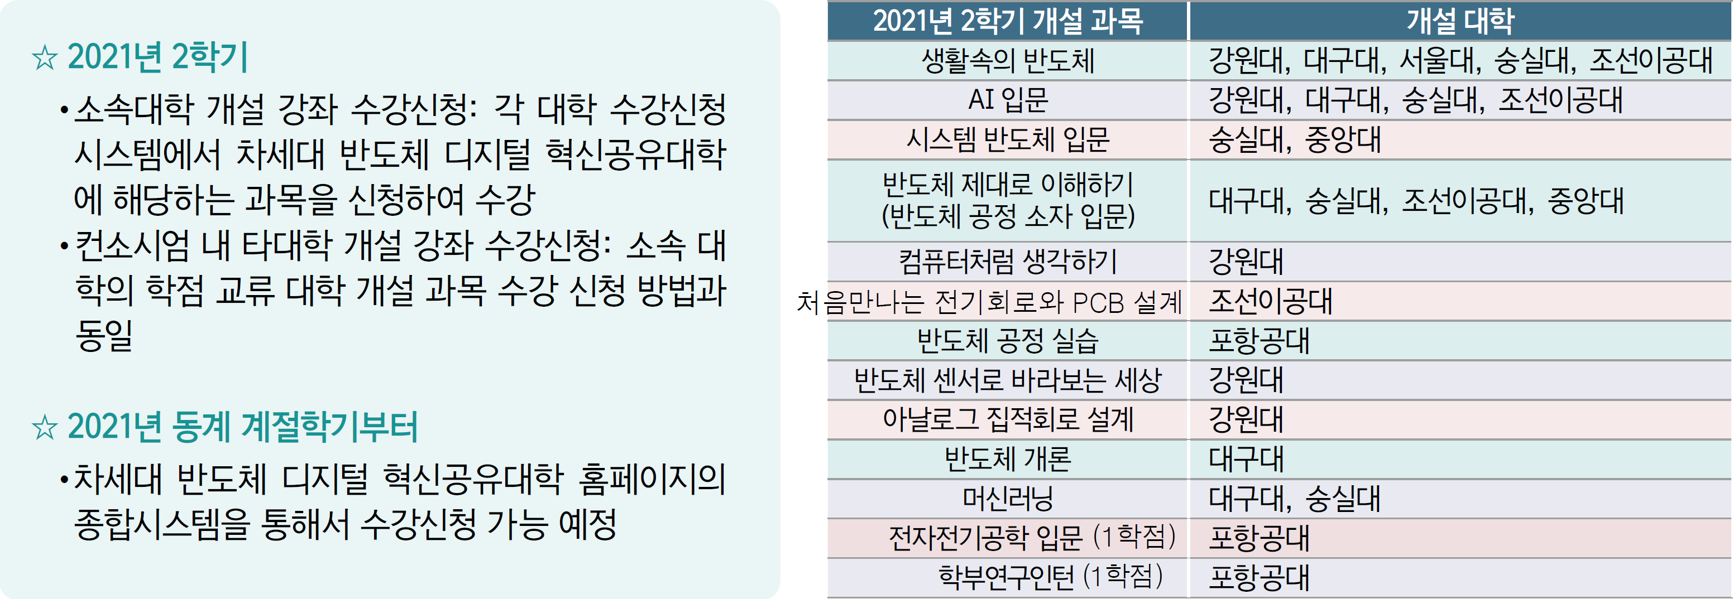
2021학년도 제2학기
7개 대학 개설 과목
AI 입문, 생활속의 반도체, 반도체 제대로 이해하기: 균형교양
시스텝반도체입문, 컴퓨터처럼생각하기, 처음만나는 전기회로와 PCB설계,
반도체센서로 바로보는 세상, 전자전기공학개론: 자유선택
아날로그 집적회로, 반도체개론,머신러닝,반도체공정실습,학부연구인턴 : 전공
겨울방학 개설: 처음만나는 컴퓨터하드웨어디자인(서울대), 논리회로(숭실대), 논리회로실험(숭실대), 반도체물리(중앙대), 프로그래밍 및 실습(서울대), 반도체소재(조선이공대)
*온라인/온프라인으로 수업 진행

Slide 22
CHAPTER
수강신청
IV

Slide 23
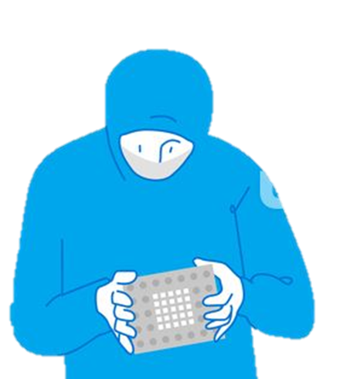









2021학년도 제2학기 수강신청 기간
”
수강 신청 기간
2021. 08. 17.(화) ~ 2021. 08. 20.(금)
09:00 ~ 17:00
“
수강 신청 방법
본교 일반 수강신청 방법과 동일
“
”

Slide 24
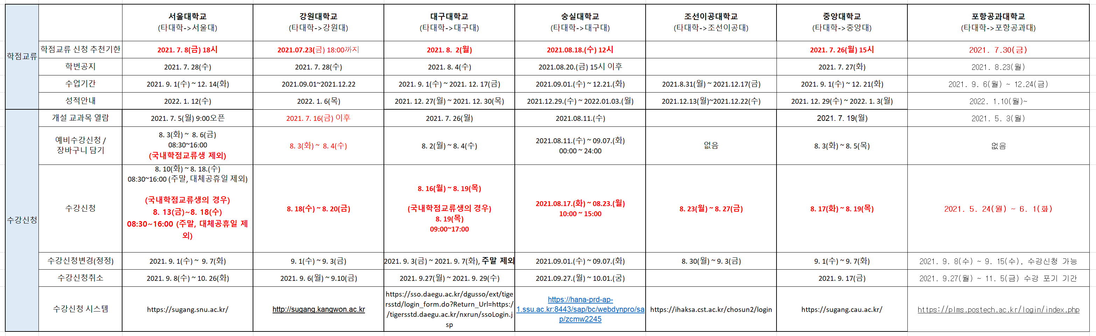
2021학년도 제2학기 수강신청 기간
”
타학교 수강신청
“
수강신청을 받아서 각 학교로 명단 제출. 학번 제공.

Slide 25
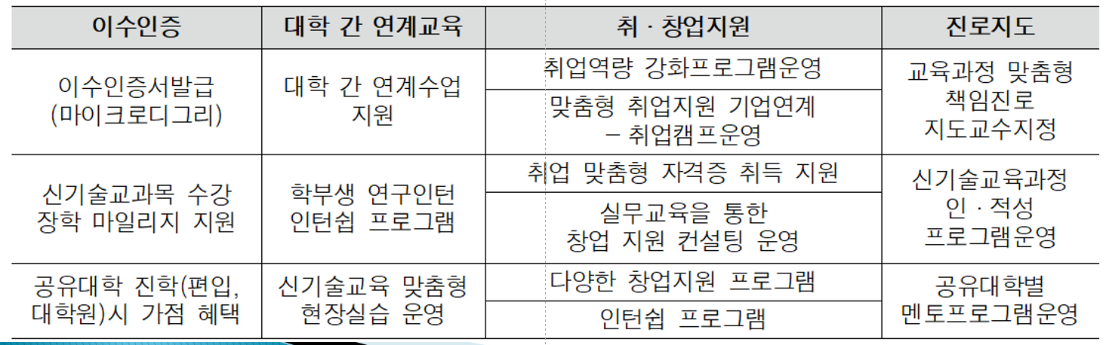
학생 참여 유도 방안
마일리지 장학금 지급
인턴참여
다양한 비교과 참여 (해외견학, 학술대회/전시회 참석, 경진대회참여 등)
취업지원 (기업이 인정하는 인증제 추진)
교양과목(절대평가 추진중)
방학 중 타학교 숙박/식사 비용 지원
서울대/포항공대 반도체 장비 실습 지원

Slide 26

맺음말
“
”
수강신청 및 관련 문의
☎ 차세대 반도체 혁신공유대학 사업단 ☎
053-850-6704 / 6703,6705
위치 : 동편 복지관 1302호
수강신청 및 개설 교과목에 대한 내용들을 각 학과의 홈페이지에
업로드 후 학과 학생들에게도 안내 부탁 드리겠습니다.

Slide 27
감사합니다
Thank you

